Slide 1
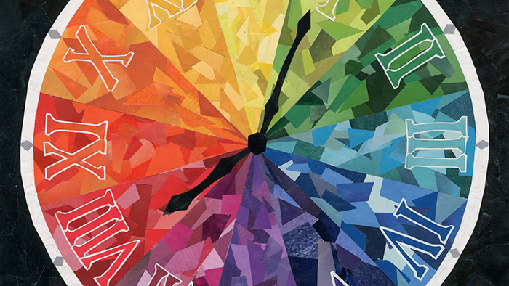
Χρώμα
Τάξη Α

Slide 2
Βασικά χρώματα

Slide 3
Αναμίξεις
Τι θα γίνει αν βάλουμε 2 διαφορετικά βασικά χρώμα σε ίδια ποσότητα;
2 κλικ για να προσθέσετε κείμενο
Μπράβο!!!!! βρήκαμε 3 νέα χρώματα πως τα ονομάζουμε;

Slide 4
Συμπληρωματικά χρώματα

Slide 5
Δραστηριότα
Ζωγραφίζουμε με μαρκαδόρους Μόνο με τα τρια βασικά χρώματα (κόκκινο, μπλε και κίτρινο ).
Μπορούμε να χρησιμοποίησουμε φίτρο κάφε ή χαρτί κουζίνας, ζωγραφίζουμε οτι θέλουμε το διλώνουμε και μετα το βρέχουμε!!
Με λίγο νερό αφήνουμε να στεγνώσει!! Τι χρώματα βγήκαν;

Slide 6
Βίντεο για την δραστηριότητα
Καλή επιτυχία!!!

